Slide 1
Izvorne celice
Kloniranje sesalcev

Slide 2
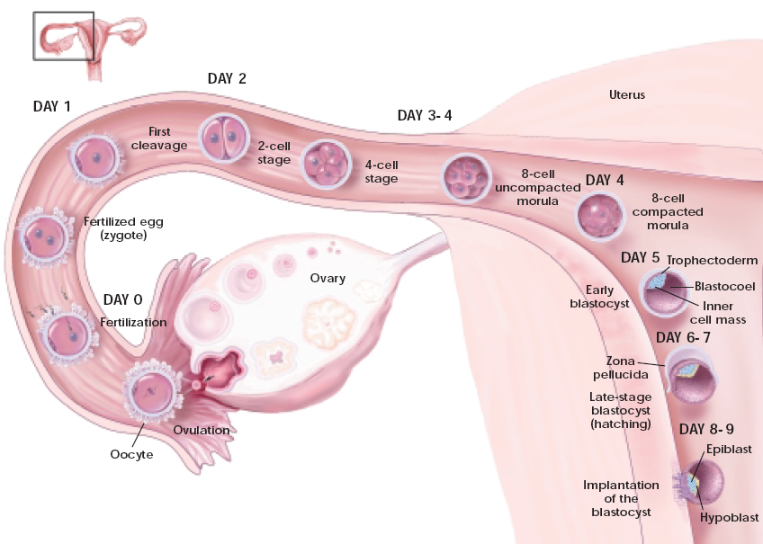

Slide 5
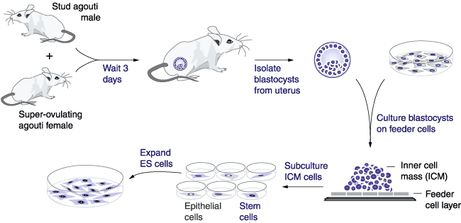
Izvorne celice
Blastocista (zarodek, star ~5 dni, ~100 celic): embrionalne izvorne celice (ES) predstavljajo notranjo maso blastociste in jih je ~30. ES-celice so pluripotentne in se lahko večkrat delijo, ne da bi se diferencirale. Pod določenimi pogoji jih je mogoče inducirati, da preidejo v funkcionalne celice s specializirano funkcijo. Pri človeku so jih uspeli izolirati in gojiti šele leta 1998.
Raziskovalci preučujejo izvorne celice, da bi razumeli, kaj jim omogoča, da tako dolgo ostanejo nediferencirane in da bi odkrili, kateri signali lahko povzročijo njihovo specializacijo. Izvorne celice predstavljajo perspektiven način zdravljenja nekaterih hudih bolezni, ki jih trenutno še ne znamo pozdraviti.
Embrionalne izvorne celice gojimo v posodah, ki so prekrite z embrionalnimi epitelnimi celicami, ki so spremenjene tako, da se ne morejo deliti (‘feeder cells’). Te predstavljajo površino za pritrjevanje, hkrati pa izločajo rastne faktorje. Nedavno je uspelo gojiti ES-celice tudi v odsotnosti epitelnih celic.

Slide 6
Izvorne celice /2
Postopki za karakterizacijo in identifikacijo ES-celic v kulturi še niso poenoteni.
Različni laboratoriji uporabljajo različe metode:
mikroskopska kontrola celic (oblika) in kinetika rasti
mikroskopska kontrola obarvanih kromosomov (število, intaktnost)
določanje viabilnosti po zmrzovanju in tajanju
določanje prisotnosti površinskih markerjev ali transkripcijskega faktorja (Oct-4), ki so značilni za nediferencirane celice
testi pluripotentnosti: spontana diferenciacija v kulturi dodajanje signalov za diferenciacijo v določene tipe celic injiciranje v imunosuprimirano miš - opazovanje nastanka teratomov (benignih tumorjev, ki vsebujejo različne tipe celic)

Slide 7
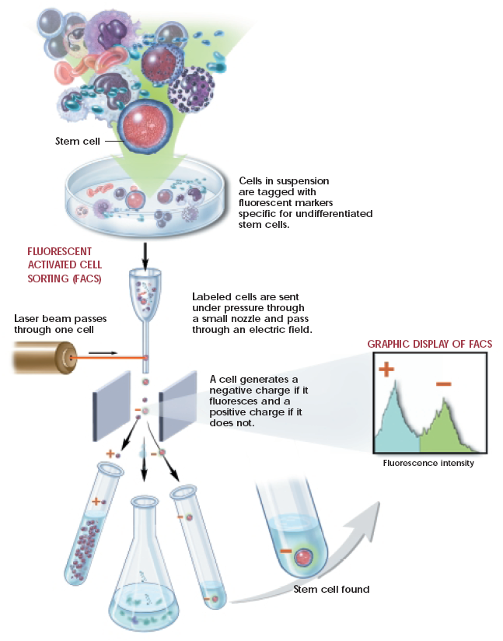
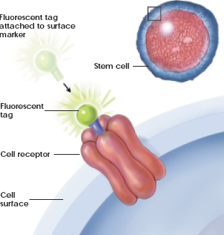
Sortiranje celic s
fluorescenčno aktivacijo (FACS)

Slide 8
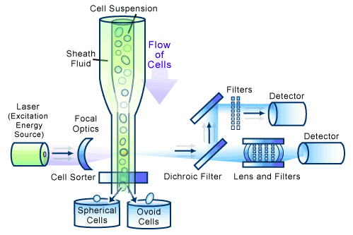
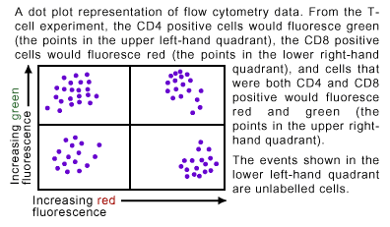
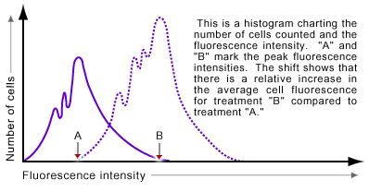
Flurochrome | Excitation Wavelength (nm) | Wavelength Emission (nm) | Emitted Color
Texas Red | 488 | 615 | Red
Phycoerythrin (PE) | 488 | 575 | Green
Fluorescein isothyocanate (FITC) | 488 | 525 | Green
http://www.bioteach.ubc.ca/MolecularBiology/FlowCytometry/

Slide 9
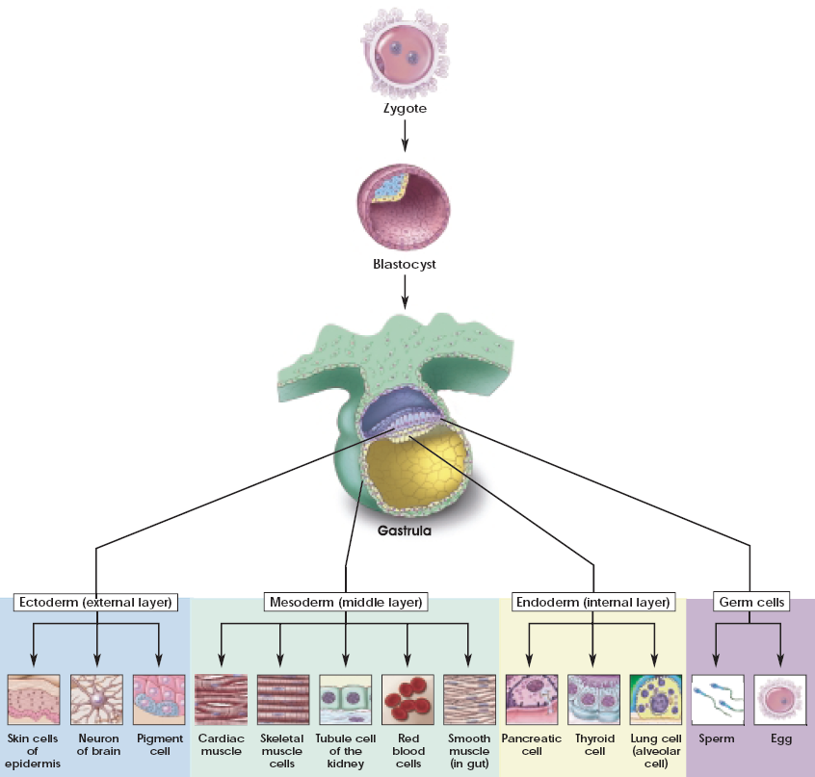
Diferenciacija tkiv pri človeku
pri človeku poznamo 216 različnih tipov celic
http://stemcells.nih.gov/stemcell/pdfs/fullrptstem.pdf

Slide 10
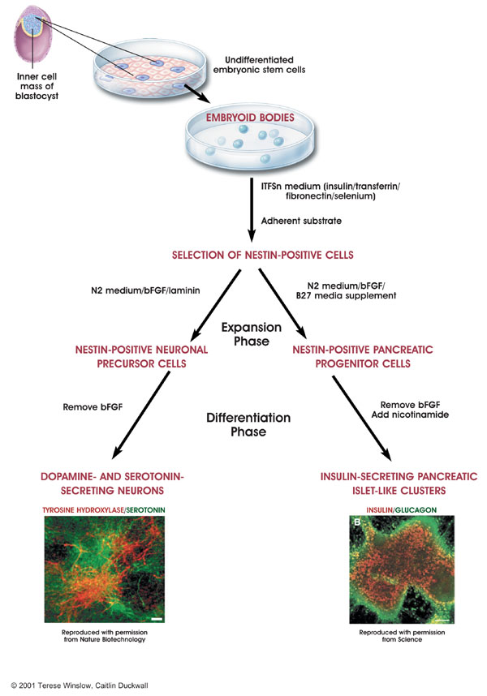
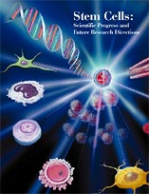
Izvorne celice /3
Diferenciacijo ES-celic lahko in vitro dosežemo na več načinov:
celice pustimo, da tvorijo skupke (embrioidna telesca): razvijejo se celice različnih tipov
spremenimo sestavo gojišča in površino posode za gojenje
http://stemcells.nih.gov/index.asp http://stemcells.nih.gov/stemcell/scireport.asp (222 strani)

Slide 11
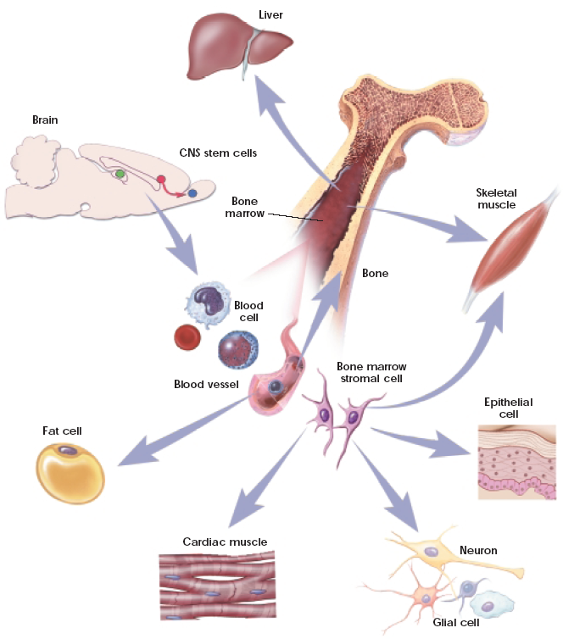
Izvorne celice /4
Izvorne celice pa obstajajo tudi pri odraslih (adult stem cells). Našli so jih v kostnem mozgu, možganih, mišicah,koži,... a jih je zelo malo. Iz njih nastajajo celice, ki nadomestijo poškodovane ali okvarjene celice različnih tipov. Odraslih izvornih celic ni mogoče dolgo gojiti, ne da bi se diferencirale.
Odrasle (somatske) izvorne celice: dolgo je veljalo, da se lahko diferencirajo le v specializirano celico, ki ustreza tkivu, v katerem je (npr. izvorna celica v kostnem mozgu se razvije v eno od krvnih celic, ne more pa se razviti v možgansko živčno celico). Nekateri poskusi pa so pokazali, da je mogoča tudi diferenciacija v celico s povsem drugačno vlogo: ‘plastičnost’.

Slide 12
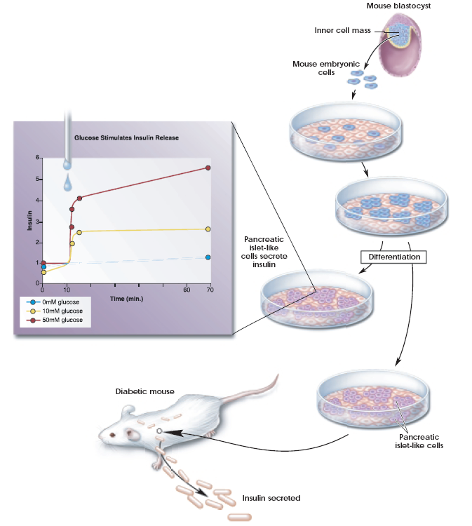
Možna uporaba izvornih celic
pri zdravljenu sladkorne bolezni

Slide 13
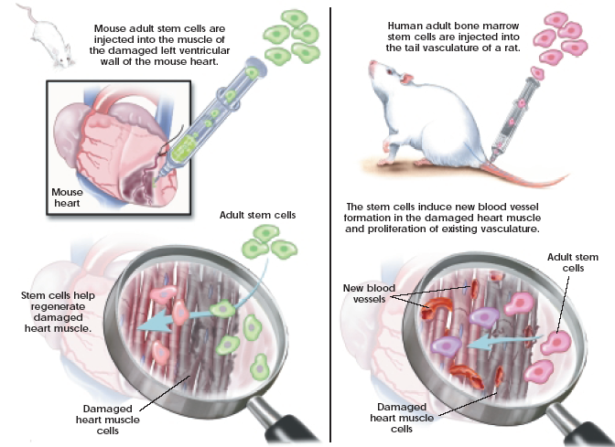
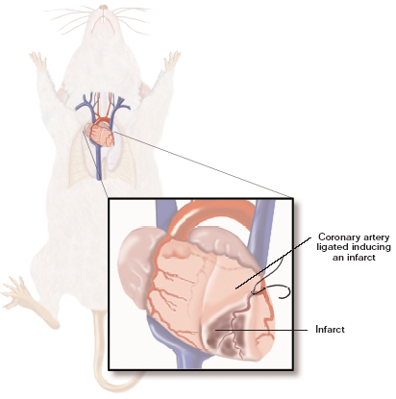
Možna uporaba izvornih celic
pri zdravljenu posledic srčnega infarkta
rezultati: Lanza, R. et al., Circulation Res., 2004
Notes:
Such stem cells "don't repair structure [as the book implies] but may improve blood supply by providing signals to endogenous repair processes," Read more: Super Stemmys, a stem cell story - The Scientist - Magazine of the Life Sciences http://www.the-scientist.com/blog/display/57276/#ixzz0l47kGzyP

Slide 14
Notes:
http://www.the-scientist.com//?articles.view/articleNo/36622/title/Chemical-Reprogramming-of-Stem-Cells/

Slide 15
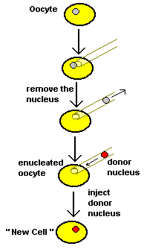
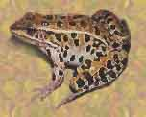
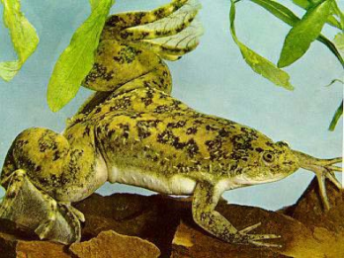
Kloniranje živali
O kloniranju vretenčarjev sta prva poročala Briggs in King že leta 1952. Poskus sta izvedla z žabo Rana pipiens in uspela dobiti klonirane paglavce (ne pa odraslih žab). Donorska jedra so bila iz blastul in sta jih mikroinjicirala v citoplazmo enukleiranih jajčnih celic. Uspešnost je bila 80 %. “Jedra v stadiju blastule so torej totipotentna.”
Gourdon (1962) je uporabil jedra diferenciranih črevesnih celic paglavcev dvoživke Xenopus laevis. Uspešnost je bila sedaj le še 2-5 %. Vprašanje pa je, ali je res uporabil končno diferencirane celice ali morda izvorne. (Enako vprašanje se včasih pojavlja tudi v zvezi s kloniranjem ovce Dolly.)
1966 so raziskovalci uspeli dobiti klonirano odraslo žabo iz črevesnih celic mladih paglavcev, 1975 pa so vzredili paglavce iz celic odraslih žab.

Slide 16
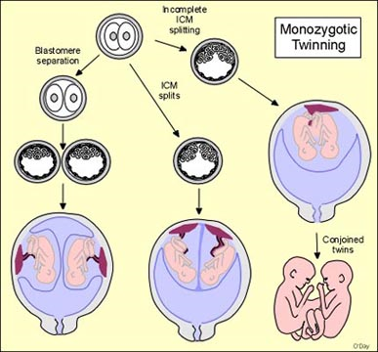
Kloniranje živali /2
1984 so vzgojili klone ovce tako, da so fizično ločili celice razvijajočih se zarodkov (‘twinning’). Enak postopek so izvedli tudi z zarodki drugih sesalcev.
Predhodnici ovce Dolly sta bili ovci Megan in Morag. Na Roslinovem inštitutu v Edinburghu so ju klonirali 1995 iz embrionalnih izvornih celic, ki so jih pred tem več tednov gojili v laboratoriju.
http://www.utm.utoronto.ca/~w3bio380/picts/lectures/lecture11/Twinning1.jpg

Slide 19
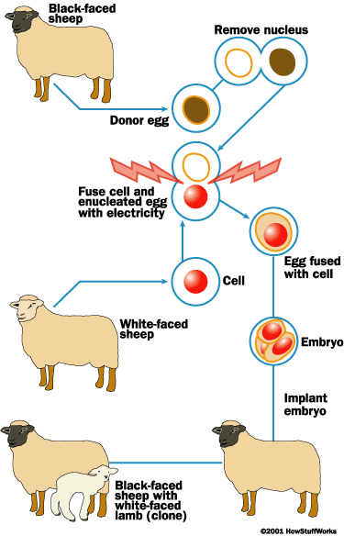
Kloniranje z jedrnim prenosom
Za kloniranje višjih organizmov z želenimi lastnostmi najpogosteje uporabljajo metodo jedrnega prenosa. Prvi uspešni poskusi so bili s prenosom embrionalnih jeder, pri ovci Dolly (5.7.1996) pa je šlo prvič za jedro iz celice odraslega organizma (epitel vimena 6 let stare ovce). Epitelno celico so spravili v fazo mirovanja (G₀), saj tudi jajčna celica pri prvih 3 delitvah samo pomnožuje DNA, do izražanja genov pa ne prihaja.
Dolly so uspavali 14.2.2003, ker je imela tumor na pljučih. Pljučne bolezni so pri starih ovcah pogoste. Ovce te pasme sicer živijo ~12 let. Leta 1999 so ugotovili, da so telomeri pri Dolly nekoliko krajši, kot bi pričakovali pri 3 leta stari ovci. Zadnja leta je imela tudi artritis v zadnjih nogah. Vseeno je skotila 4 zdrave mladiče (Bonnie 1998 in trojčke leta 1999).

Slide 20
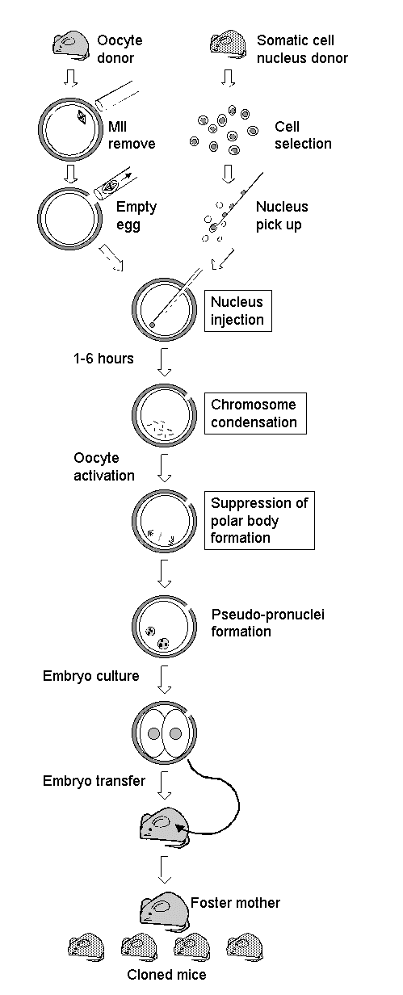
Tehnika “Honolulu”
tehnika Honolulu → kloniranje miši (1998)

Slide 21
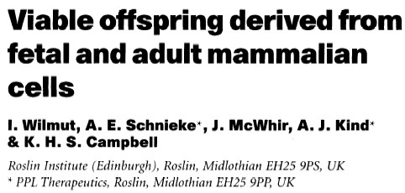
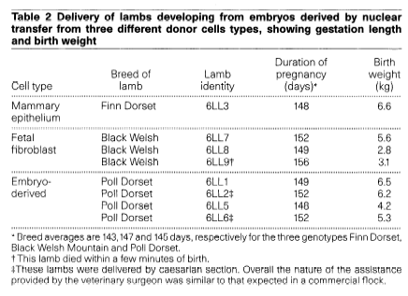
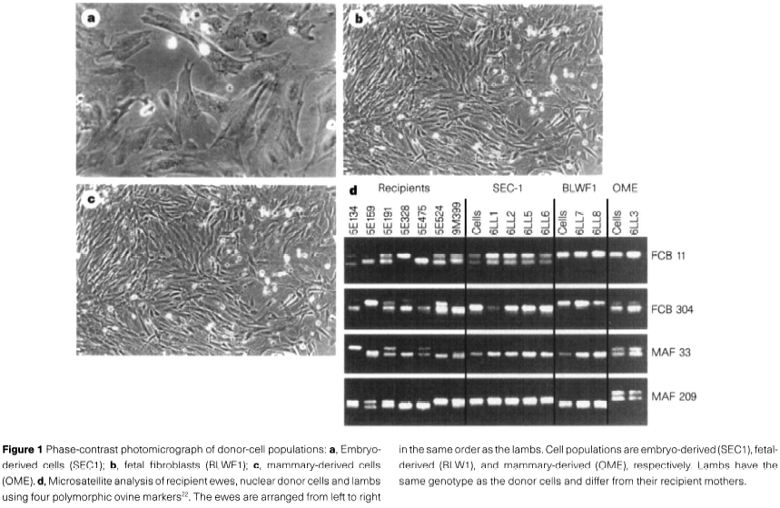
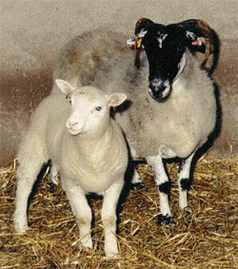
Ovca Dolly

Slide 22
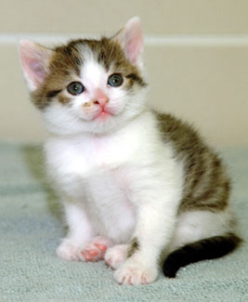
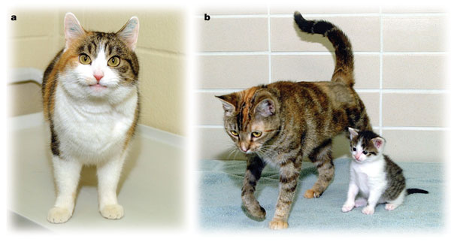
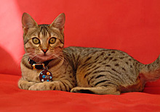
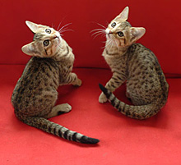
Kloniranje mačk
2000: Kitajci so klonirali kozo Yuanyuan.
2001: Francozi klonirali zajca na osnovi DNA iz odrasle somatske celice.
CC=CopyCat je bila prva klonirana mačka. Raziskovalce je presenetilo, ker je bil njen kožuh drugačen kot pri donorki kumulusnih celic (DNA). CC je bila edina rojena mačka od 87 ustvarjenih embrijev. (Nature 2/2002)
Leta 2004 so na osnovi DNA mačka Tahinija s t.im. “prenosom kromatina” klonirali mačka (Tabouli in Baba Ganoush). Kasneje so pri podjetju “Genetics Savings & Clone” klonirali še več drugih mačk: Mango → Peaches, Nicky → Little Nicky, Gizmo → Little Gizmo; zadnja dva po naročilu.

Slide 23
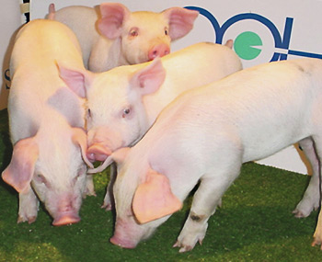
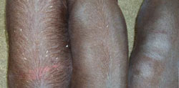
Kloniranje prašičev
Podjetje PPL Therapeutics je po Dolly kloniralo še prašiče (3/2000): Millie, Christa, Alexis, Carrel, Dotcom. Končni cilj je bil pripraviti živali z izbitimi geni in za vir organov za (kseno)transplantacijo. Klone prašičev z izbito eno kopijo gena za α-1,3-galaktoziltransferazo so pripravili konec leta 2002 (Noel, Angel, Star, Joy in Mary). Na Univerzi Missouri so le malo zatem objavili podatek, da so pripravili 3000 gensko spremenjenih embrijev in jih vstavili v 28 nadomestnih svinj. Do skotitve se jih je razvilo le 7, od teh so 3 kmalu poginili.
S kloniranimi prašiči so izvedli več študij njihove morfološke, fiziološke in etiološke podobnosti. Ugotovili so, da so si genetsko identični kloni med seboj različni.
“Behavioral variation among cloned pigs” Authors: Gregory S. Archer and T.H. Friend, Texas A&M University; J. Piedrahita, North Carolina State University; C.H. Nevill, S. Walker, Texas A&M University Published: Feb. 19, 2003, in the early online edition of Applied Animal Behaviour Science
“Hierarchical Phenotype and Epigenetic Variation in Cloned Swine” Authors: Greg S. Archer, Scott Dindor, Ted H. Friend, Shawn Walker, Gretchen Zaunbrecher, Bruce Lawhorn, Texas A&M University; Jorge A. Piedrahita, North Carolina State University Published: Accepted by Biology of Reproduction

Slide 24
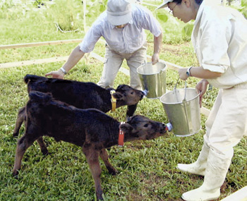
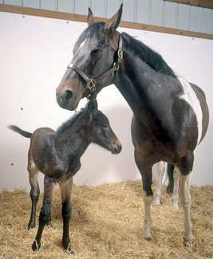
Kloniranje drugih sesalcev
Japonci so že 7/1998 klonirali govedo (Noto in Kaga, kasneje še
Noto II in III). Leta 2000 je Kaga II povrgla tele, ki je bilo spočeto z
umetno osemenitvijo.
Ameriškim znanstvenikom je (Science, 5/2003) uspelo klonirati mulo (križanca med oslom, ki ima 62 kromosomov in kobilo, ki jih ima 64). DNA izhaja iz gojenih fetusnih celic, ki so jih 1998 začeli gojiti na Univerzi Idaho. Po implantaciji 305 oocit se je nadomestni materi, kobili Syringi, skotila ena mula (s 63 kromosomi), ki je bila zdrava. Ime ji je Idaho Gem.

Slide 25
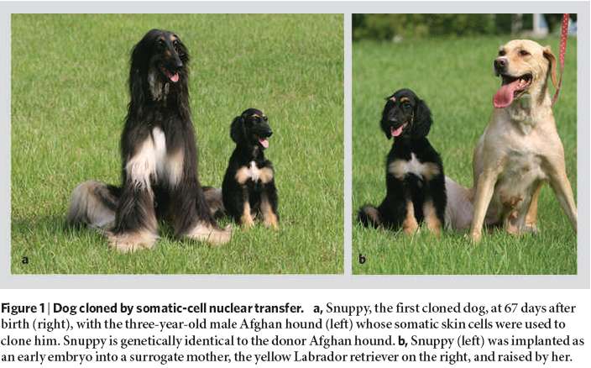
Kloniranje drugih sesalcev /3
Psa je prvič uspelo klonirati korejskim znanstvenikom (Nature, 4.8.2005).
Somatsko celico so odvzeli iz uhlja afganistanskega hrta Taija in jo spojili z izpraznjeno jajčno celico. Nadomestna mati je bila druge pasme.
Psa so tako pozno klonirali, ker oocite še ne dozorijo v jajčnikih in jih je tudi težko gojiti v laboratoriju. Jajčne celice so zato odvzeli šele 3 dni po ovulaciji in jim odvzeli DNA. Po fuziji in kemičnem šoku so se celice začele deliti, zgodnje zarodke pa so vstavili v nadomestne matere (123).
Implantirali so 1095 zgodnjih embriev, zaznali pa so le tri brejosti. V enem primeru je prišlo do splava,
dva psa pa sta se rodila živa s carskim rezom. En je poginil zaradi pljučnice, preživelemu pa je ime
Snuppy (Seoul National University). Ker psi zbolevajo za podobnimi boleznimi kot ljudje (visok krvni tlak, okvare srca, rak na dojki), bi bili psi lahko uporabni za raziskave teh bolezni.

Slide 26
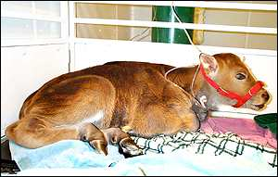
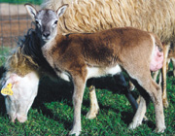
Kloniranje ogroženih vrst /2
Kloniranje gaura Noaha (ACT, januar 2001)
Epitelne celice samca, ki je poginil 8 let pred tem, so odmrznili in jih spojili z jajčnimi celicami navadne krave. Porabili so 692 jajčec, rodilo pa se je samo eno tele. 48 ur po rojstvu je klonirano ogroženo azijsko govedo gaur poginilo zaradi griže.
Prva klonirana ogrožena divja žival, ki so jo klonirali, je bil muflon (2000). Kot nadomestna mati je služila običajna ovca, ki je bila tudi donorka (izpraznjene) jajčne celice. Somatske celice so odvzeli
poginulemu divjemu muflonu in izvedli fuzijo. Analiza mtDNA
je pokazala, da je klon imel mtDNA identično kot donorka oocit.
23 celičnih fuzij, 7 implantiranih embrijev, 1 mladič
(Nature Biotechnology, 10/2001)

Slide 27
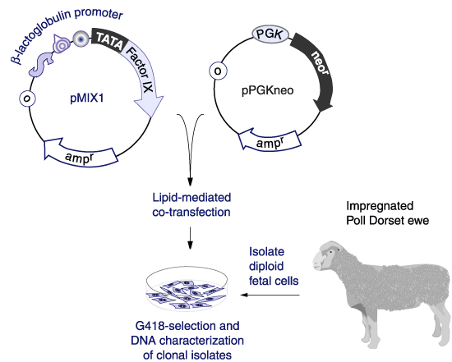
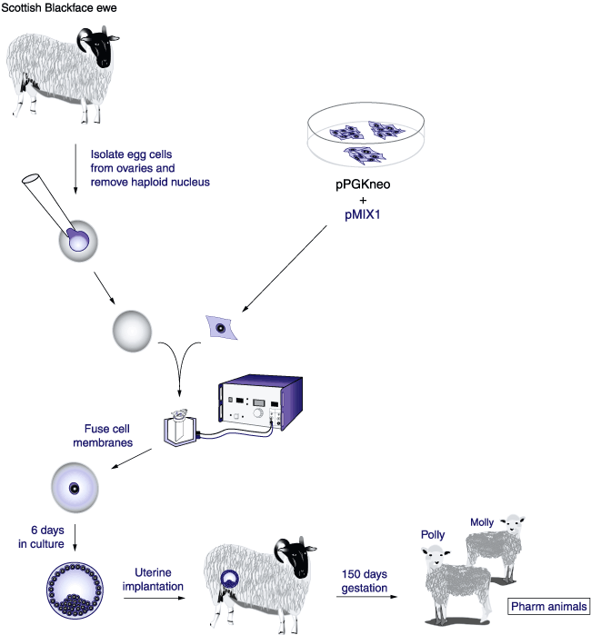
Transgenske klonirane živali
Za ovcami (1996) so z jedrnim prenosom klonirali še več drugih živali. Transgenske živali, ki proizvajajo uporabne proteine (tabela) so pripravili s kombinacijo klasične transgenske tehnologije in jedrnega prenosa.

Slide 28
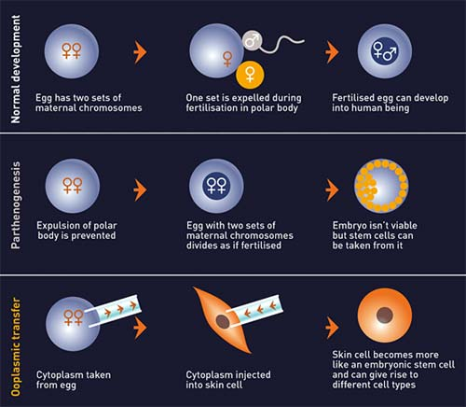
Kloniranje človeka
Pri kloniranju človeka ločimo terapevtsko in reproduktivno kloniranje. Reproduktivno kloniranje je po svetu zakonsko prepovedano, glede terapevtskega pa so mnenja manj odklonilna zaradi možne uporabe za zdravljenje težkih bolezni.
Za kloniranje človeka bi rabili primeren vir donorske DNA. Uporabne bi lahko bile embrijske celice, kar pa je povezano z etičnimi vprašanji.
Za terapevtske namene bi lahko pridobili izvorne celice tudi brez klasičnega postopka kloniranja. V naravi včasih prihaja do spontane delitve neoplojenih jajčnih celic (partenogeneza), ki pa se običajno konča z odmrtjem ‘zarodka’ po nekaj dneh. UK: Urad za človeško oplojevanje in embriologijo bi take poskuse dovolil.
Pri ooplazemskem prenosu pa iz neoplojene jačne celice odvzamemo citoplazmo in jo prenesemo v diferencirano celico ter s tem dosežemo delno dediferenciacijo.

Slide 29
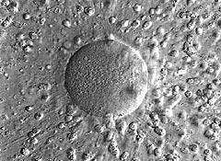
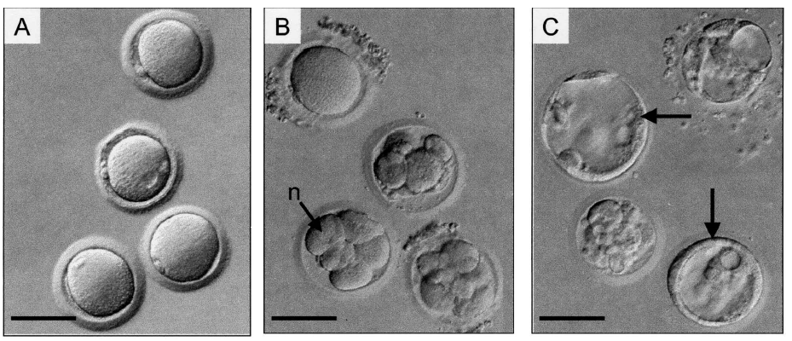
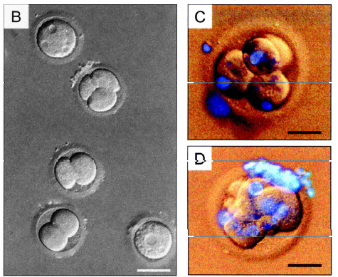
Kloniranje človeka: ACT 2001
J. Regenerative Med. 2, 25-31 (26.11.2001), Cibelli, J.B. et al.: Somatic Cell Nuclear Transfer in Humans: Pronuclear and Early Embryonic Development
Zdrave ženske (7) so hormonsko stimulirali (superovulacija) in jim odvzeli jajčne celice (71). Somatske celice so bile kožni fibroblasti, ki so jih nekaj časa po biopsiji še gojili v kulturi. V ločenem poskusu so uporabili tudi kumulusne celice (obdajajo in prehranjujejo jajčno celico).
a) 22 jajčnih celic so kemično stimulirali (jonomicin, dimetilaminopurin), da je prišlo do partenogeneze. Po 4 dneh gojenja so nastale deleče se celice, ki so bile podobne embrijem (6) in so obstale v kulturi do 7. dne.
b) V 49 enukleiranih jajčnih celic so injicirali jedra fibroblastov oz. kumulusnih celic (8). Po 12 urah se je pronukleus pojavil pri 7 od 19 celic, ki so jih uspešno rekonstruirali z vnosom fibroblastnega jedra. Od 8 celic, ki so jim uspešno vbrizgali jedra kumulusnih celic, se je pronukleus pojavil pri 4, od teh so se 3 (vse iz iste donorke) delila do 4- oz. 6-celičnega stadija.

Slide 30
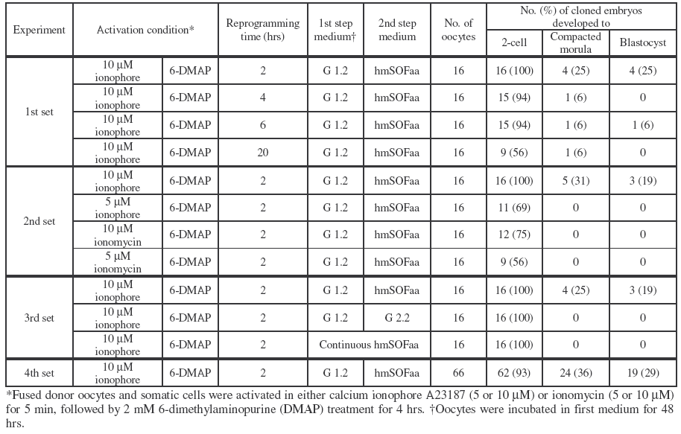
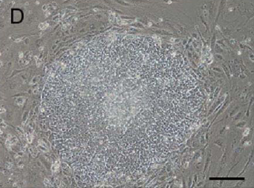
Kloniranje človeka: Hwang et al., 2004
Hwang, W.S., et al. Evidence of a pluripotent human embryonic stem cell line derived from a cloned blastocyst. ScienceExpress 12. Feb. 2004
Zbrali so 242 jajčnih celic od 16 prostovoljk po ovarijski stimulaciji. Uporabili so jih 176 (v metafazi II), ki so jih gojili 1-2 uri preden so jih enukleirali. Celične fuzije so izvajali s kumulusnimi celicami istih donork (!). 2 h po fuziji so dodali reagenta, ki sta povzročila delitev celic: Ca-ionofor kalcimicin (10 μM, 5 min) in 6-dimetilaminopurin (2 mM,
4 h). Uspešnost kloniranja je bila pri optimiziranem postopku 25 %.

Slide 31
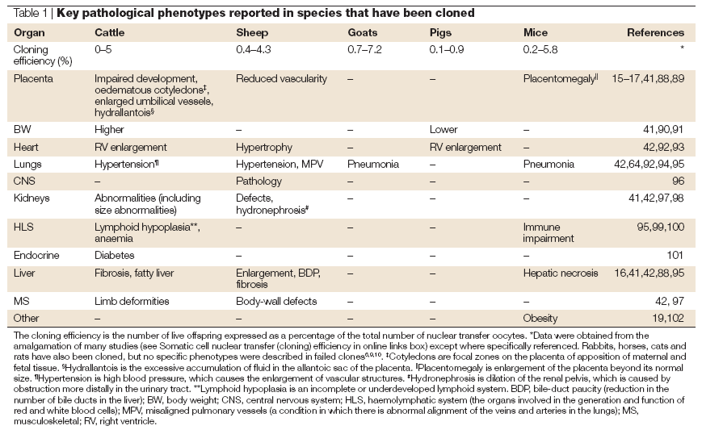
Kloniranje sesalcev: problemi

Slide 32
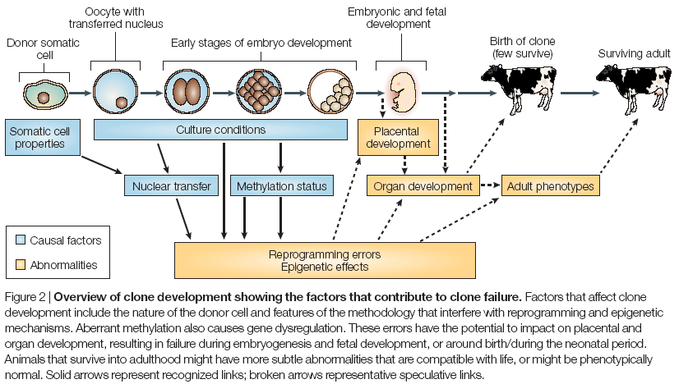
Kloniranje sesalcev: problemi /2

